Slide 1
মাল্টিমিডিয়া ক্লাসে সকলকে স্বাগতম

Slide 2
শিক্ষক পরিচিতি
রাজেন্দ্র চন্দ্র দাস
প্রভাষক পদার্থ বিজ্ঞান
হবিগঞ্জ দারুচ্ছুন্নাৎ কামিল মাদরাসা

Slide 3
পাঠ পরিচিতি
পদার্থ বিজ্ঞান ১ম পত্র
৫ম অধ্যায় “ কাজ,শক্তি ও ক্ষমতা”
আলোচ্য বিষয়ঃ শক্তির নিত্যতা

Slide 4
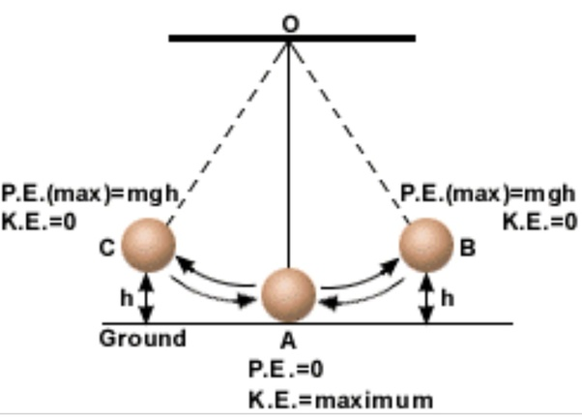
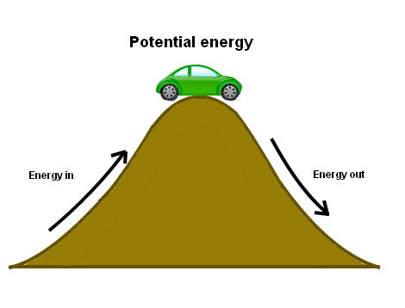
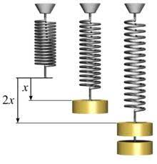
প্রিয় শিক্ষার্থী নিচের ছবিগুলো দেখো
সরল দোলকের গতি
শক্তির নিত্যতা
স্প্রিং এর গতি

Slide 5
পাঠ ঘোষণা--
আমরা আজ শিখব--
শক্তির নিত্যতা

Slide 6
শিখন ফল
এ পাঠ শেষে শিক্ষার্থীরা -
বিভব শক্তি ও গতি শক্তির সংজ্ঞা বলতে পারবে।
মোট শক্তির হিসাব করতে পারবে।
শক্তির নিত্যতা প্রমান করতে পারবে

Slide 7
বিভব শক্তিঃ
স্বাভাবিক অবস্থা বা অবস্থান পরিবর্তন করে কোনো বস্তুকে অন্য কোনো অবস্থা বা অবস্থানে আনলে বস্তু কাজ করার যে সামর্থ্য অর্জন করে তাকে বিভব শক্তি বলে।
কোনো গতিশীল বস্তু গতিশীল থাকার জন্য কাজ করার যে সামর্থ্য অর্থাৎ শক্তি অর্জন করে তাকে গতিশক্তি বলে।
শক্তির নিত্যতাঃ
শক্তির সৃষ্টি বা বিনাশ নেই,শক্তি কেবল একরুপ হতে অন্য এক বা একাধিক রুপে পরিবরতিত পারে।মহাবিশ্বের মোট শক্তির পরিমান নির্দিষ্ট ও অপরিবরতনীয়
গতিশক্তি

Slide 8
শক্তির নিত্যতা নিক্ষিপ্ত বস্তুর ক্ষেত্রে
ধরি,m ভরের একটি বস্তুকে অভিকর্ষের বিপরীতে খাড়া উপরের দিকে $v_{0}$ বেগে নিক্ষেপ করা হলো।
নিক্ষেপনের সময়ঃ
বিভব শক্তি$U_{1}=$mgh=0, এবং গতি শক্তি${ K}_{1}$=$\frac{1}{2}$m${v_{0}}^{2}$
মোট শক্তি ${ E}_{1}$= $U_{1}$+${ K}_{1}$=0+$\frac{1}{2}$m${v_{0}}^{2}$=$\frac{1}{2}$m${v_{0}}^{2}$
সর্বোচচ উচ্চতায়ঃ বিভব শক্তি$U_{2}$=mgh_{max} এবংগতি শক্তি${ K}_{2}$=$\frac{1}{2}$m${v_{0}}^{2}=0$
মোট শক্তি ${ E}_{2}$ =${ U}_{2}$+${ K}_{2}$=mgh_{max}+0=mgh_{max}=mg×$\frac{{v_{0}}^{2} }{2g}$ = $\frac{1}{2}$×m${v_{0}}^{2}$
অতএব ${ E}_{1}$=${ E}_{2}$,এটিই শক্তির নিত্যতা।

Slide 9
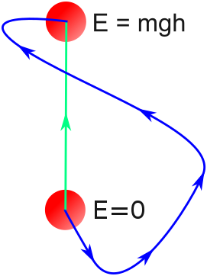
শক্তির নিত্যতা পড়ন্ত বস্তুর ক্ষেত্রে
ধরি m ভরের একটি বস্তু অভিকর্ষের প্রভাবে খাড়া নীচের দিকে $v_{0}$=0বেগে পড়লে hউচ্চতায় বিভব শক্তি,$U_{1}$=mgh ,গতি শক্তি${ K}_{1}$=$\frac{1}{ 2}$m${v_{0}}^{2}$=0
মোট শক্তি ${ E}_{1}$= $U_{1}$+${ K}_{1}$=mgh + 0 =mgh
h-xউচ্চতায়,বিভব শক্তি $U_{2}$ = mg(h-x)
গতি শক্তি${ K}_{2}$= $\frac{1}{2}$m$v^{2}$=mgx(আদি বেগ U=0)
মোট শক্তি ${ E}_{2}$= $U_{2}$+${ K}_{2}$=mg(h-x)+mgh=mgh
অনুরুপভাবে ভুমিকে আঘাতের মুহূর্তে
মোট শক্তি ${ E}_{3}$ = $U_{3}$+${ K}_{3}$=0+mgh =mgh
অতএব ${ E}_{1}$=${ E}_{2}={ E}_{3}$ এটিই শক্তির নিত্যতা।

Slide 10
একক কাজ
শক্তির নিত্যতা বলতে কী বুঝায়?
বিভব শক্তি কী?
যান্ত্রিক শক্তি কাকে বলে?
বৈদ্যুতিক বাতির শক্তি রুপান্তর বর্ণনা কর ?

Slide 11
মূল্যায়ন
একটি সরল দোলকের ববের জন্য কোনটি সঠিক?
ক)সরবোচ্চ বিন্দুতে গতিশক্তি শুন্য খ) সাম্যাবস্থায় গতিশক্তি সর্বনিম্ন।
গ) সাম্যাবস্থায় বিভবশক্তি সর্বাধিক ঘ) সরবোচ্চ বিন্দুতে মোট শক্তি শুন্য
শক্তির একক–
ক) J খ) N/m গ) Watt ঘ) JS

Slide 12
দলীয় কাজ
0.5kg ভরের একটি গোলক 100m উপর হতে কামালের মাথায় আঘাত করল। কামালের উচ্চতা 1মিটার।কিন্তু জামাল ইচ্ছে করলে লাফ দিয়ে 2m উচ্চতায় গোলকটি ধরে ফেলতে পারতো।
লাল দলঃ কামালের মাথায় কত বেগে গোলকটি আঘাত করলো?
নীল দলঃ কামাল ও জামাল উভয়ের ক্ষেত্রে গোলকের মোট শক্তি সংরক্ষিত থাকে।গাণিতিকভাবে যাচাই করো।

Slide 13
বাড়ির কাজ
সরল দোলকের ক্ষেত্রে মোট শক্তি সংরক্ষিত থাকে প্রমান কর?
স্প্রিং এর দোলন কালে মোট শক্তি সংরক্ষিত থাকে প্রমান কর?

Slide 14
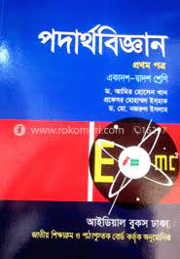
সহায়ক বই
উচ্চ মাধ্যমিক পদার্থবিজ্ঞান
ড. আমির-ইসহাক
উচ্চ মাধ্যমিক পদার্থবিজ্ঞান
ড. শাহাজান তপন

Slide 15
Thank You

